Slide 1
БУ Мегионский комплексный центр
социального обслуживания населения»
Эффективные практики, направленные на сокращение бедности семей с детьми и улучшению условий жизнедеятельности.
Реализация программы финансовой грамотности граждан обратившихся за оказанием государственной социальной помощи.

Slide 2
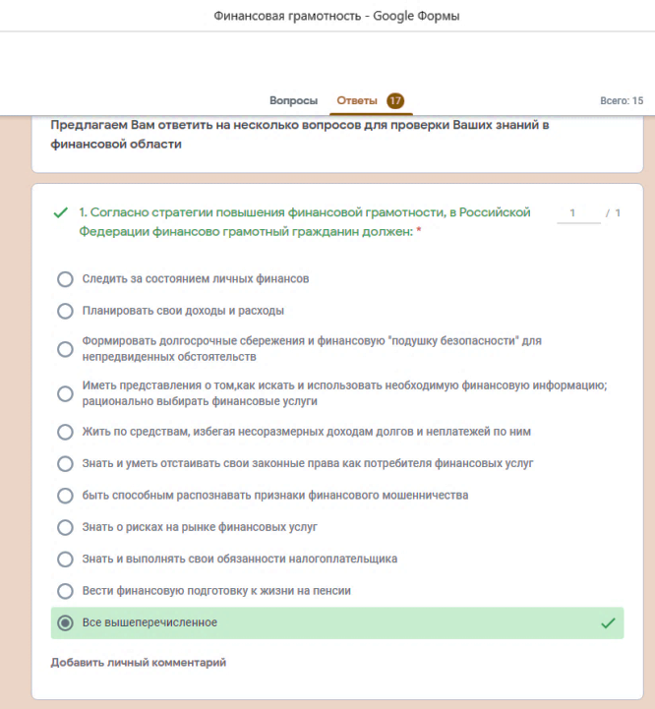
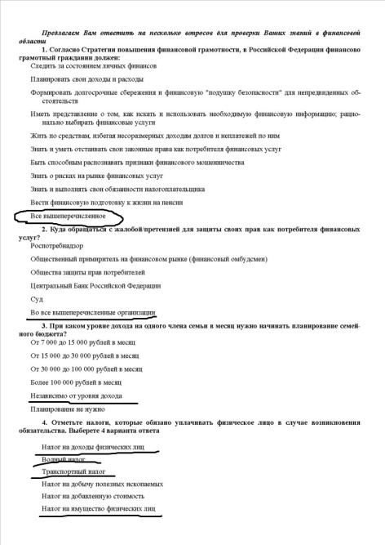
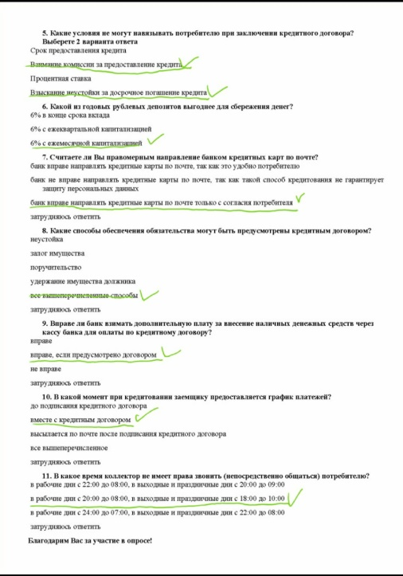
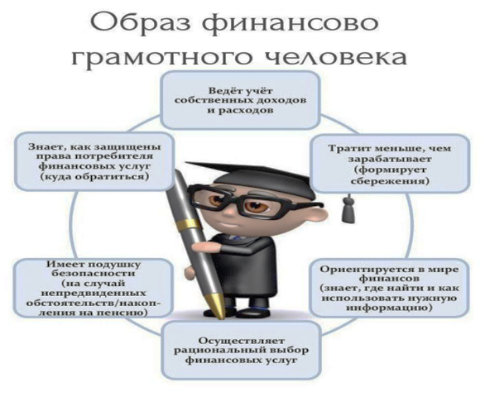
«Финансовое воспитание» - развитие экономического образа мышления, воспитание ответственности и нравственного поведения в области экономических отношений в семье.
Инновационным решением является возможность прохождения тестирования через онлайн-формат. Специалистами учреждения была разработана база для тестирования через сервис Google-формы.

Slide 3
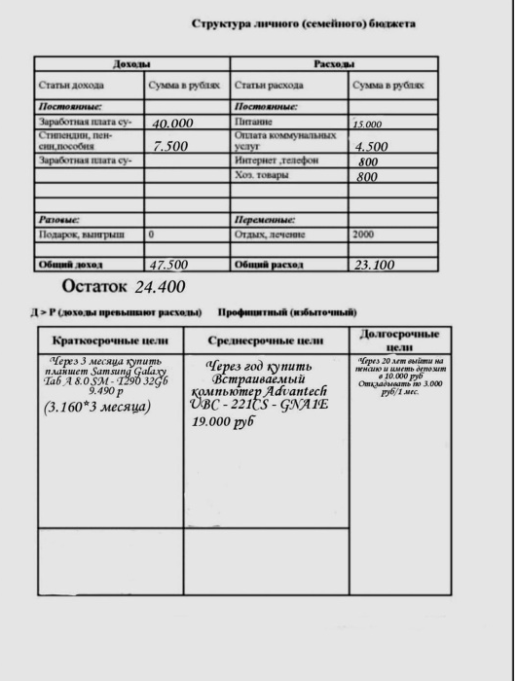
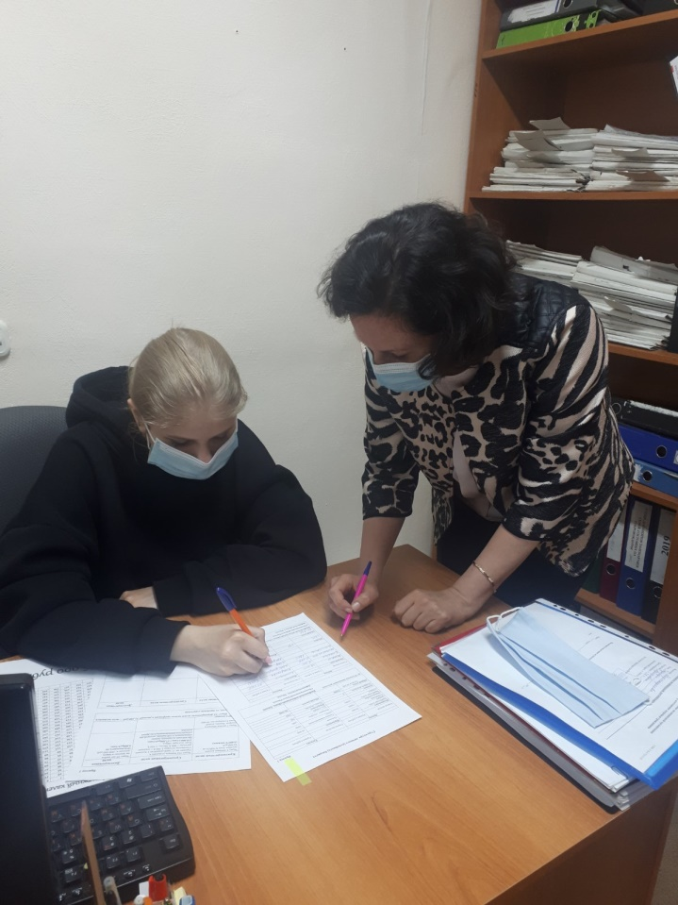
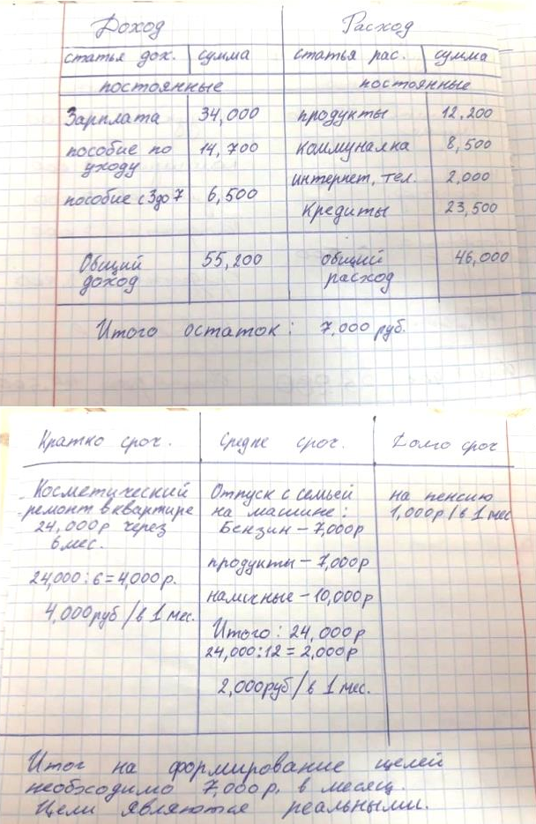
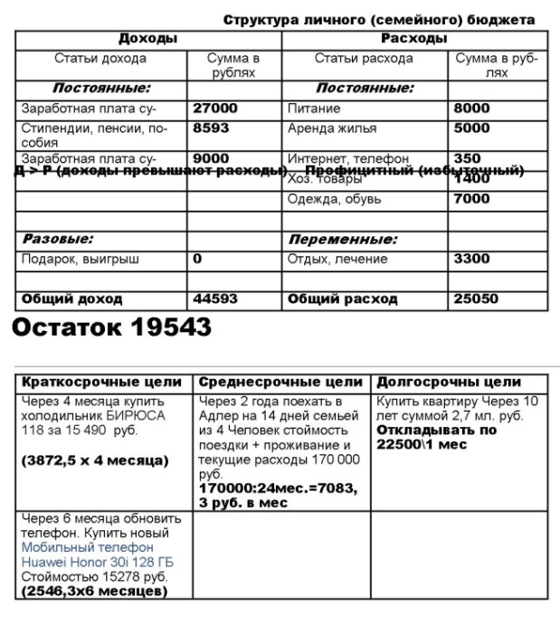
«Личное финансовое планирование и управление бюджетом»

Slide 4
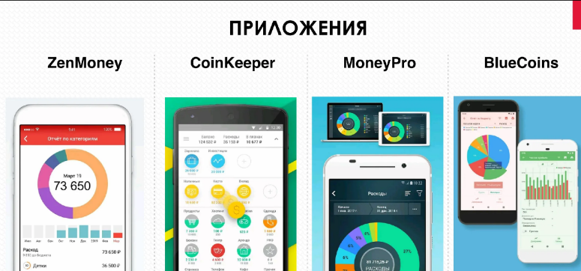
Мобильные приложения и компьютерные программы
по учету бюджета
онлайн-сервисы и специальные программы для учета личных финансов
на компьютере или телефоне:
Family - http://sanuel.com, оффлайн.
MoneyTracker - http://dominsoft.ru, оффлайн.
1C-Деньги - http://online.1c.ru/catalog, оффлайн.
Drebedengi - http://drebedengi.ru, оффлайн и онлайн.
EasyFinance - http://easyfinance.ru, онлайн.
4 Конверта - http://www.4konverta.com, онлайн.
Дзен-мани - http://zenmoney.ru, онлайн.

Slide 5
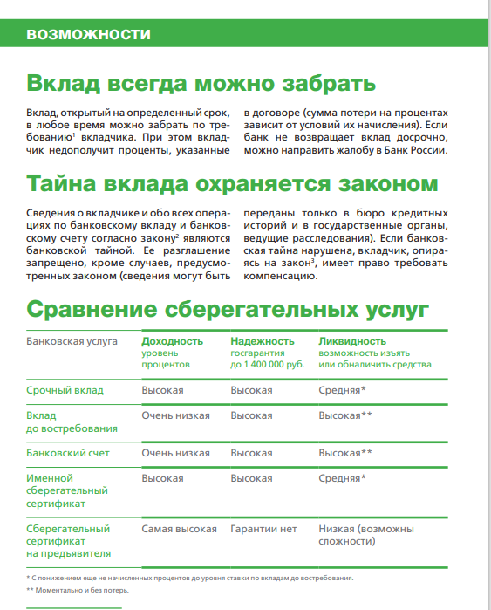
«Банковские услуги, инвестиции и риски, управление кредитной нагрузкой»

Slide 6
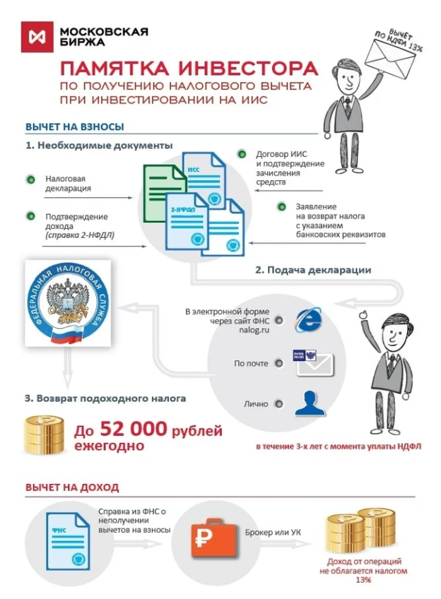
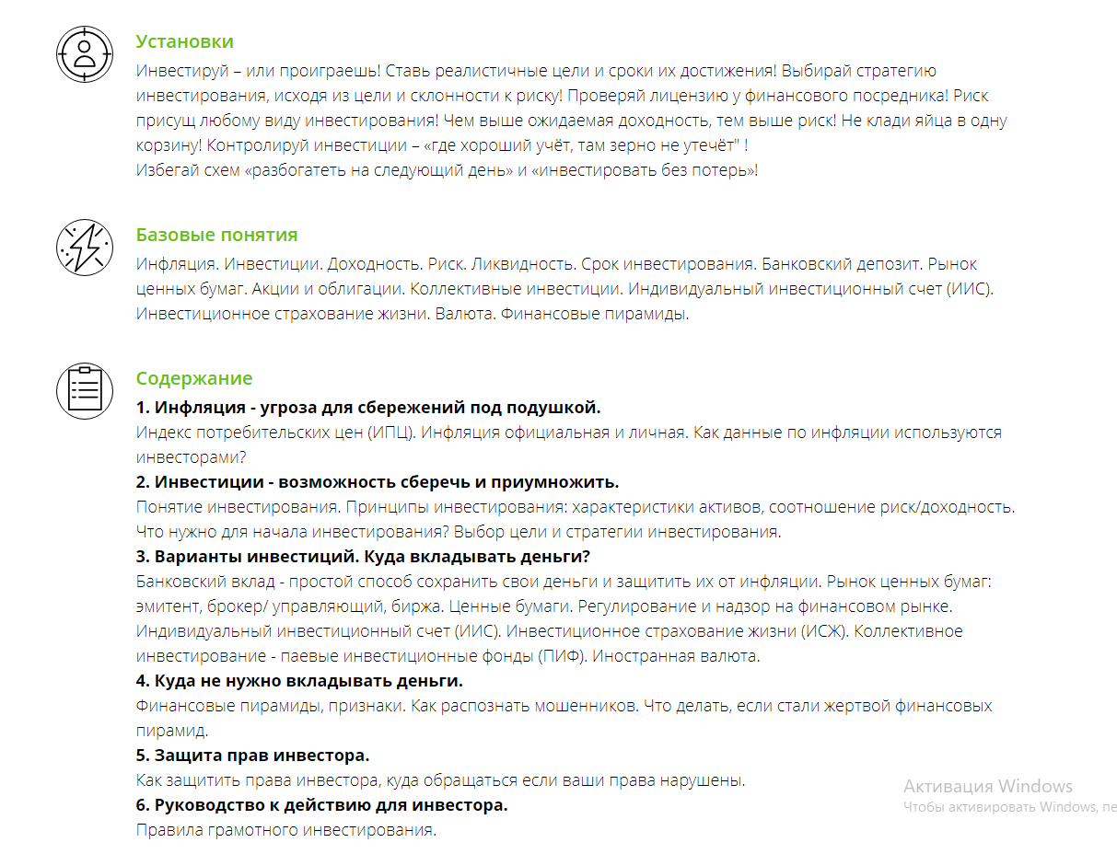

Slide 7
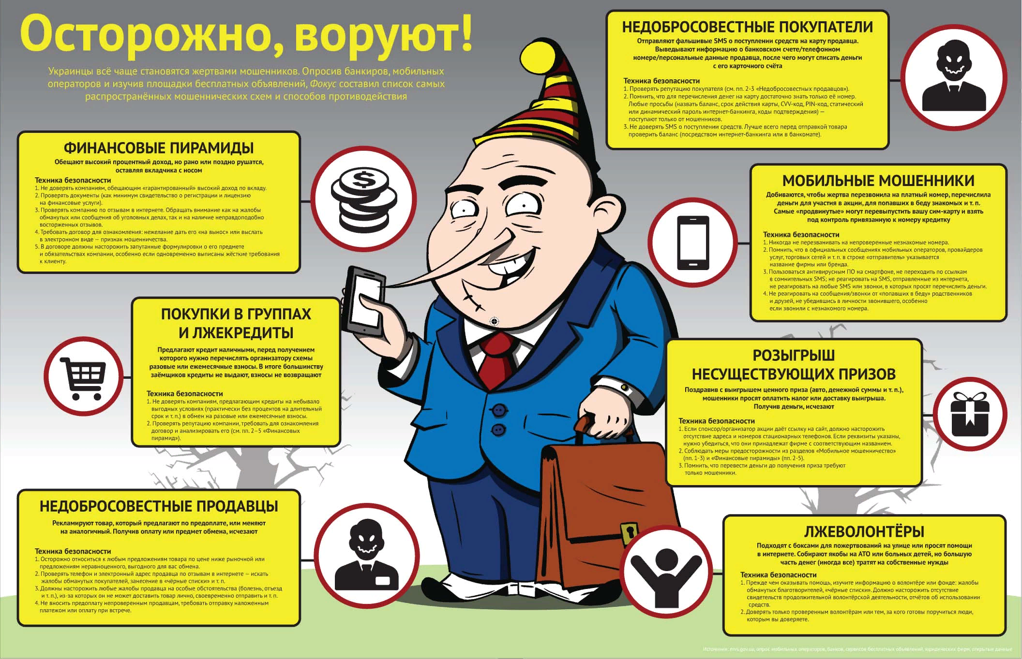
«Защита прав потребителя и
личная финансовая безопасность»

Slide 8
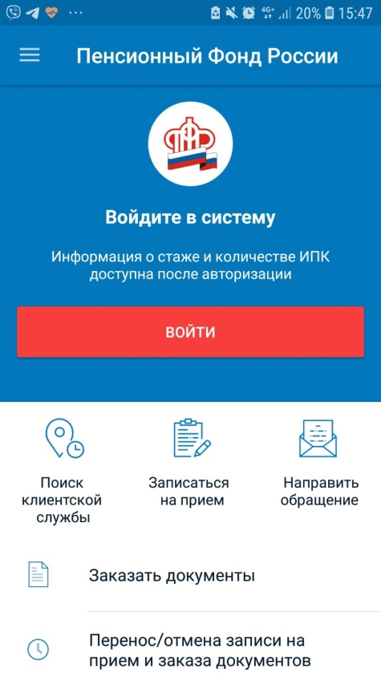
«Пенсионное обеспечение»

Slide 9
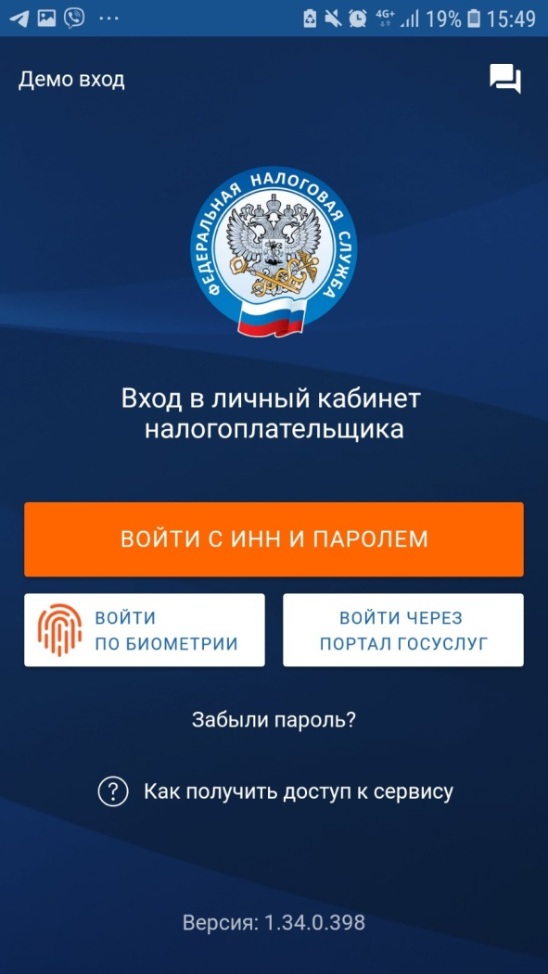
«Налоги и страхование»

Slide 10
Сравнительный анализ за 2020-2022г.
Обучение по повышению финансовой грамотности по программе «Знатоки финансовой грамотности», сертификаты (обучение в некоммерческих организациях).

Slide 11
Спасибо за внимание

